Slide 1

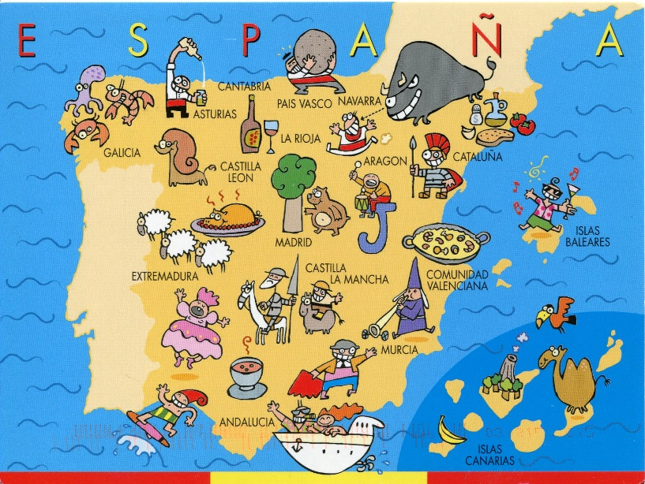
TSST
Día 1: El uso del español en la clase

Slide 2
En la sesión de hoy…
vamos a…
Identificar donde estamos (¿nivel básico o intermedio?)
Empezar de cero

Slide 3
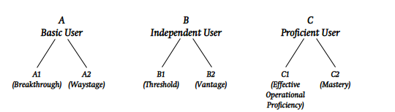
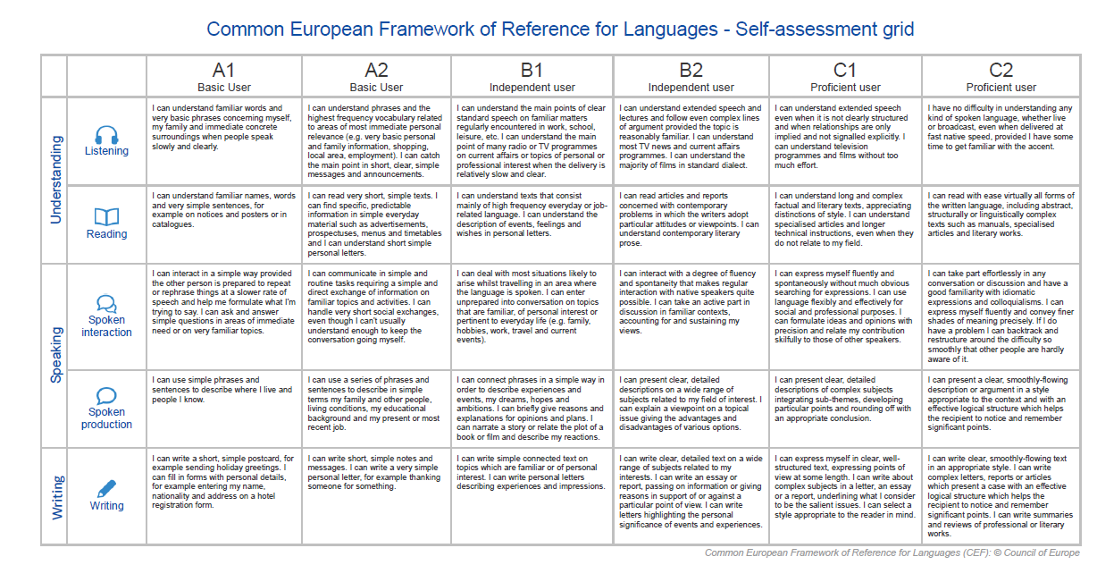
¿Qué necesito?

Slide 4
¿Dónde estoy?
Notes:
http://europass.cedefop.europa.eu/

Slide 5

¿Quién soy? ¿De dónde vengo? ¿Adónde voy?
¿Qué necesito saber de ti?
Notes:
This course will focus on the language needed to teach KS3 Spanish classes confidently. We will look at typical pupil misconceptions at every stage, but also tackle the main areas for developing each of you might have. We will unpack the aspects of grammatical knowledge that typically underpin each theme/content area, and focus on spoken competence for teaching, tailored to the needs of those who attend it.
This task will be used by
Teachers who attend the course to see their progress
Teacher who delivers the session to assess the level of the members of the group

Slide 6
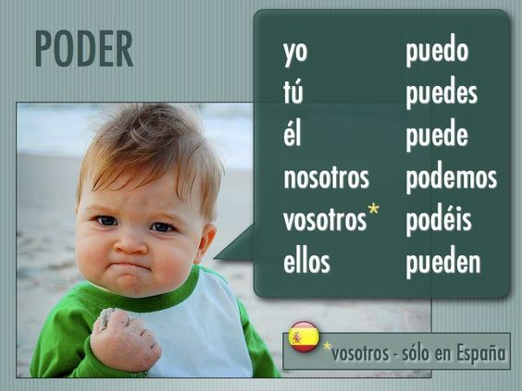
¿Qué puedo hacer?

Slide 7

Y9 Annual targets
☺
I can…
T
I need to…
use adjectives correctly (agreement and position)
choose articles correctly (definite and indefinite article)
agree verb and subject
use a wide range of opinion-giving phrases + noun
use a range of opinion-giving phrases (1st and 3rd person)
ask questions about likes and dislikes
use a range of structures to express your opinion (lo bueno es que, lo malo es que…)
use key irregular verbs in the present tense (ser, estar, tener, ir, hacer)
use a range of regular verbs in the present tense
use stem-changing verbs (jugar and preferir)
form key WH- questions (open questions)
use a wider range of expressions of frequency with the present tense
know how to manipulate reflexive verbs
understand when to use ser and estar
use the near future (voy/va + a + infinitive)
use exclamations (¡Qué rollo!)
use regular verbs in the preterite (–ar/-er/-ir)
use key irregular verbs (ser, ir) in the preterite
use the set phrase lo + pasar … to give your opinion
use three tenses together (present, preterite and near future)
use key irregular verbs in the present, preterite and near future tense
use time phrases to indicate the right time frame (3 tenses)
use key verbs in the imperfect tense to describe something in the past
use a range of modal verbs (tener que + infinitive/quiero + infinitive)
use the modal stem-changing verb poder
use direct object pronouns correctly (lo, la, los, las)
use the conditional tense correctly (Me gustaría + infinitive)
use higher level connectives and sequencers (por lo general, así que, por eso…)

Slide 8
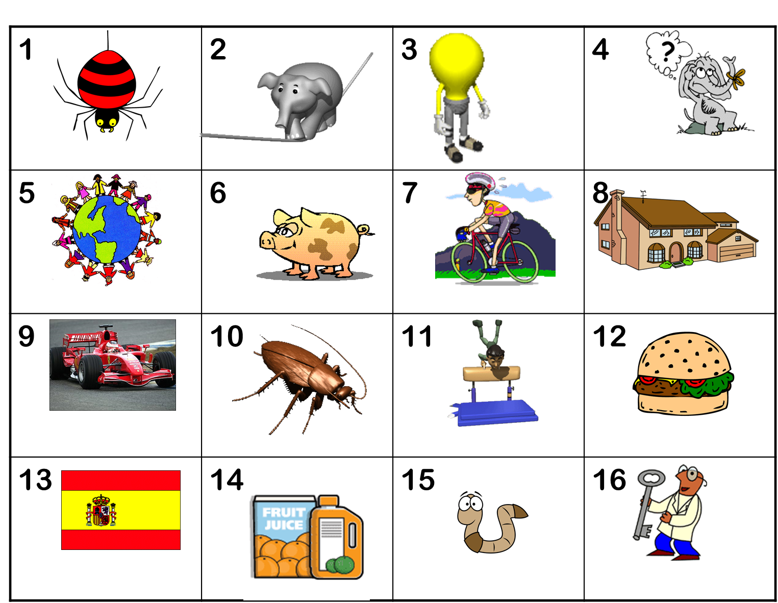

La pronunciación
Notes:
The importance of developing their short and long term memory by getting them to think (the more you think about something, the more likely you are to remember it later)
These words/actions will be the ‘triggers’, ‘hooks’ or ‘prompts’ to help pupils to remember accurate pronunciation in future.
They need to have a secure grasp of the sound/writing relationship in order to…
They become independent
be more confident at speaking in the target language

Slide 9

a
araña

Slide 10

e
elefante

Slide 11


i
idea

Slide 12

o
olvidar

Slide 13

u
universo

Slide 14
a
e
i
o
u

Slide 15
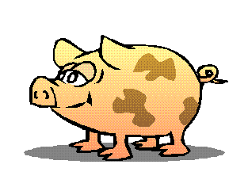
ce
cerdo

Slide 16
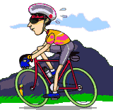
ci
ciclista

Slide 17

ca
casa

Slide 18
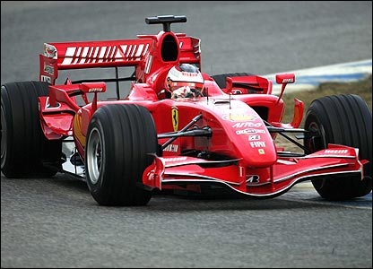

co
coche

Slide 19
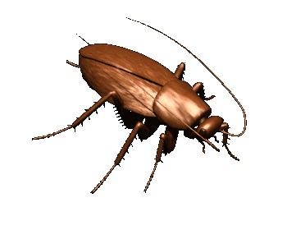
cu
cucaracha

Slide 20
ce
ci
ca
co
cu

Slide 21
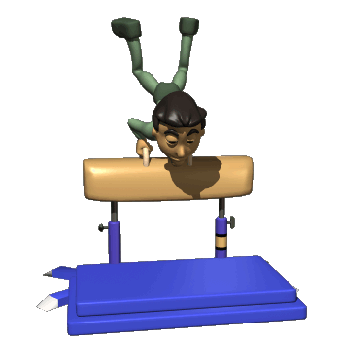
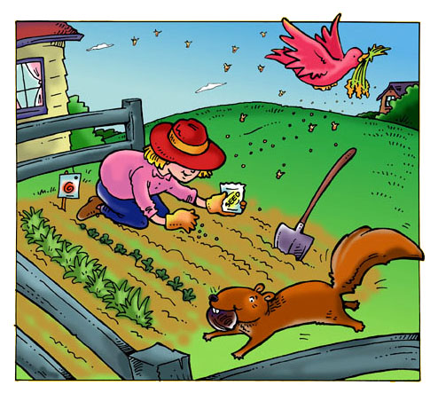
j
gi
jardín
gimnasia

Slide 22

ga

Slide 23

go

Slide 24

gu
gusano

Slide 25
j
gi
ge
ga
go
gu

Slide 26

h
hamburguesa
Notes:
¿Por que?

Slide 27

ñ
España

Slide 28

z
zumo

Slide 29

ll
v
llave
Notes:
Poner palabras en la pizarra para que vean que es igual que una B

Slide 30
1
2
h
ñ
3
4
5
z
ll
v
Notes:
Decir el sonido y que ellos digan el número (en inglés). Zzzzzzz, ñññññ, 0, zzzz, llllll, bbbb

Slide 31
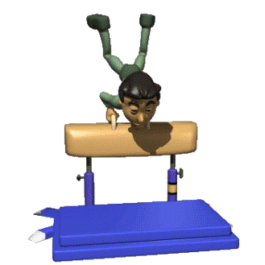
1 | 2 | 3 | 4
5 | 6 | 7 | 8
9 | 10 | 11 | 12
13 | 14 | 15 | 16
idea
araña
elefante
olvidar
universo
cerdo
ciclista
casa
coche
cucaracha
gimnasia
hamburguesa
España
zumo
guitarra
llave

Slide 32
1 | 2 | 3 | 4
5 | 6 | 7 | 8
9 | 10 | 11 | 12
13 | 14 | 15 | 16
Notes:
Plenary

Slide 33
La comunicación en clase: ¿Quién?
El profesor
El estudiante con otros estudiantes
El estudiante con el profesor
Notes:
Classroom language needs teaching.
Introduction of key structures + encourage students to use and re-use them.

Slide 34

La comunicación en clase
Notes:
What’s the first students need to learn?

Slide 35

☑
Es verdad
☒
Es mentira

Slide 36


¡es estupendo!
¡está fatal!

Slide 37

¡Tengo un problema!
He terminado
¡He olvidado!

Slide 38



¿Cómo se dice en español?
¿Puedo hablar en inglés?

Slide 39
1 | 2 | 3
4 | 5 | 6
7 | 8 | 9
☑
?
☒
Notes:
tabú

Slide 40
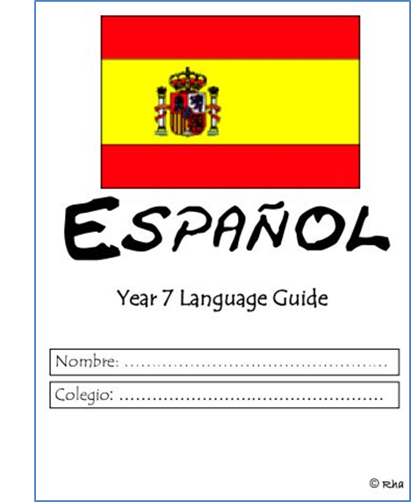
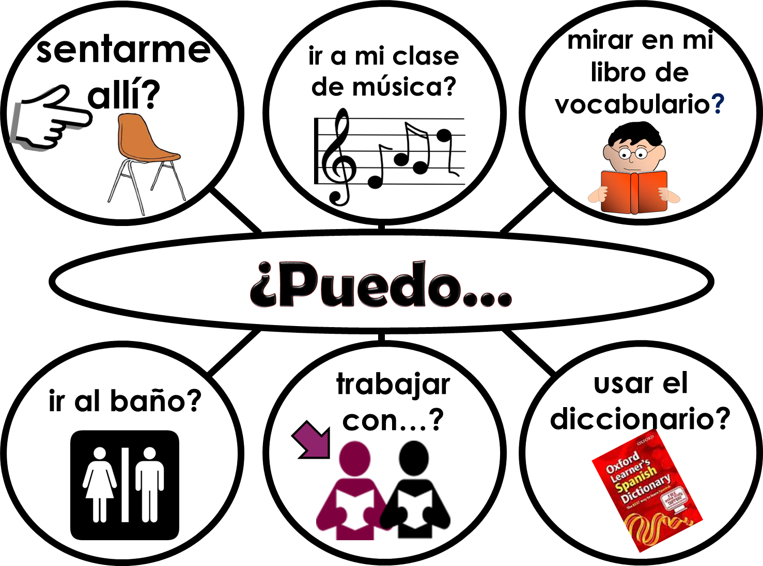
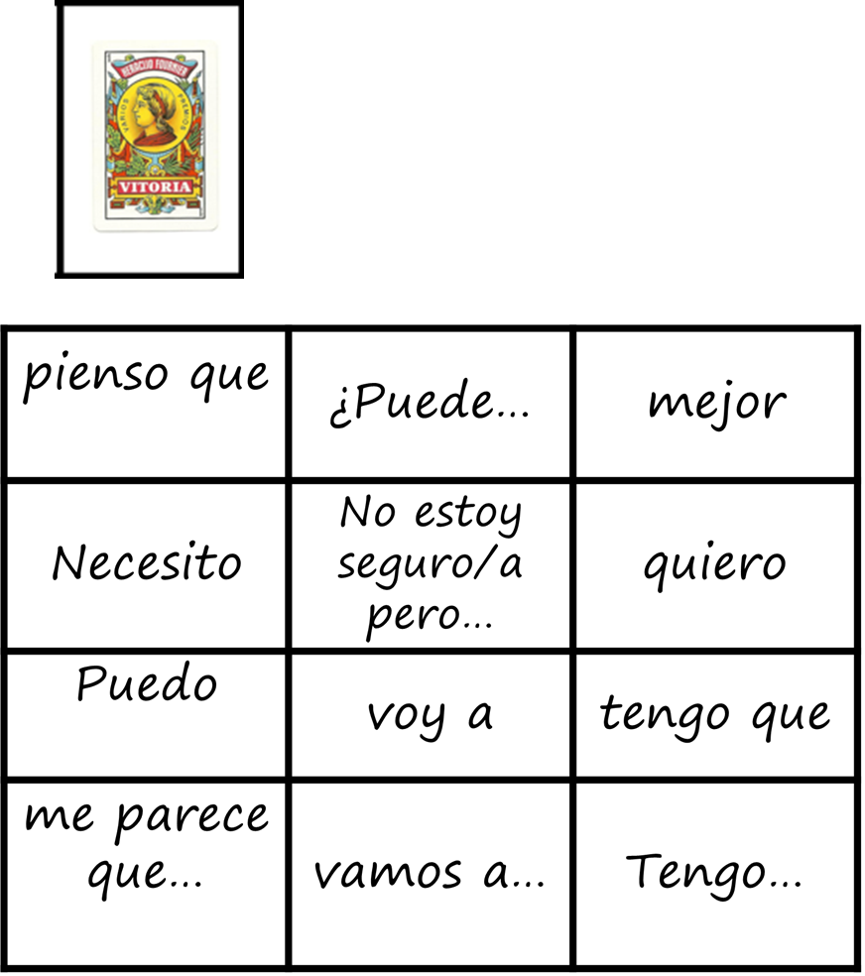
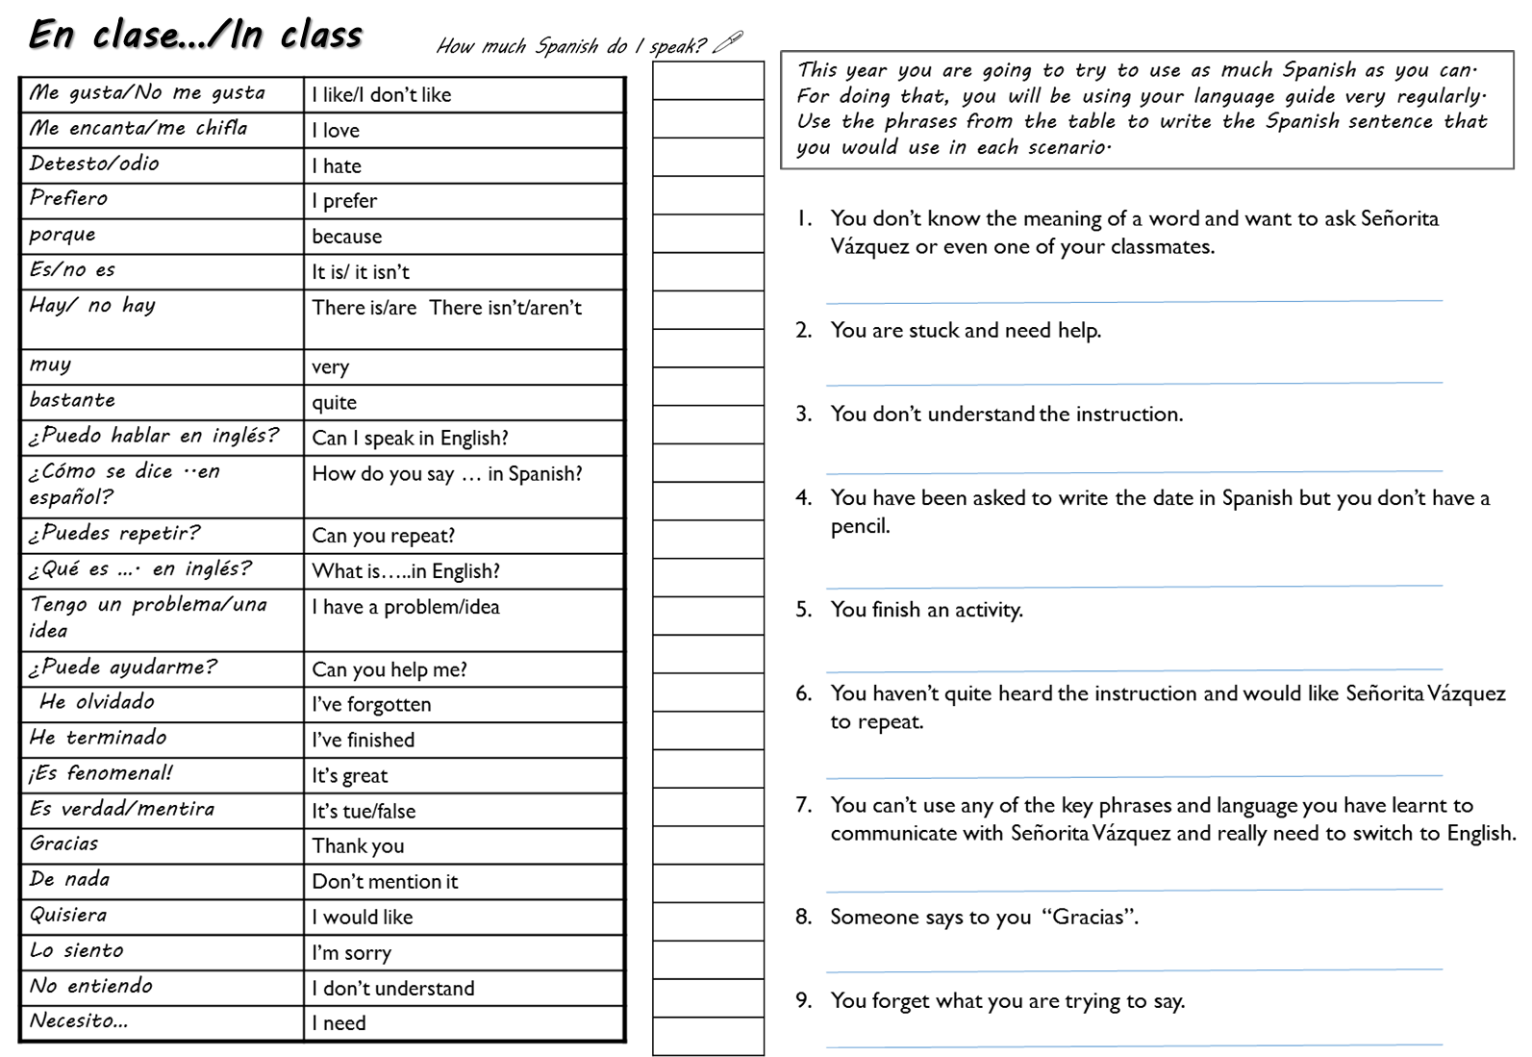
Los recursos
Notes:
Language guide
Cards activity to promote the use of TL
Tick grid

Slide 41

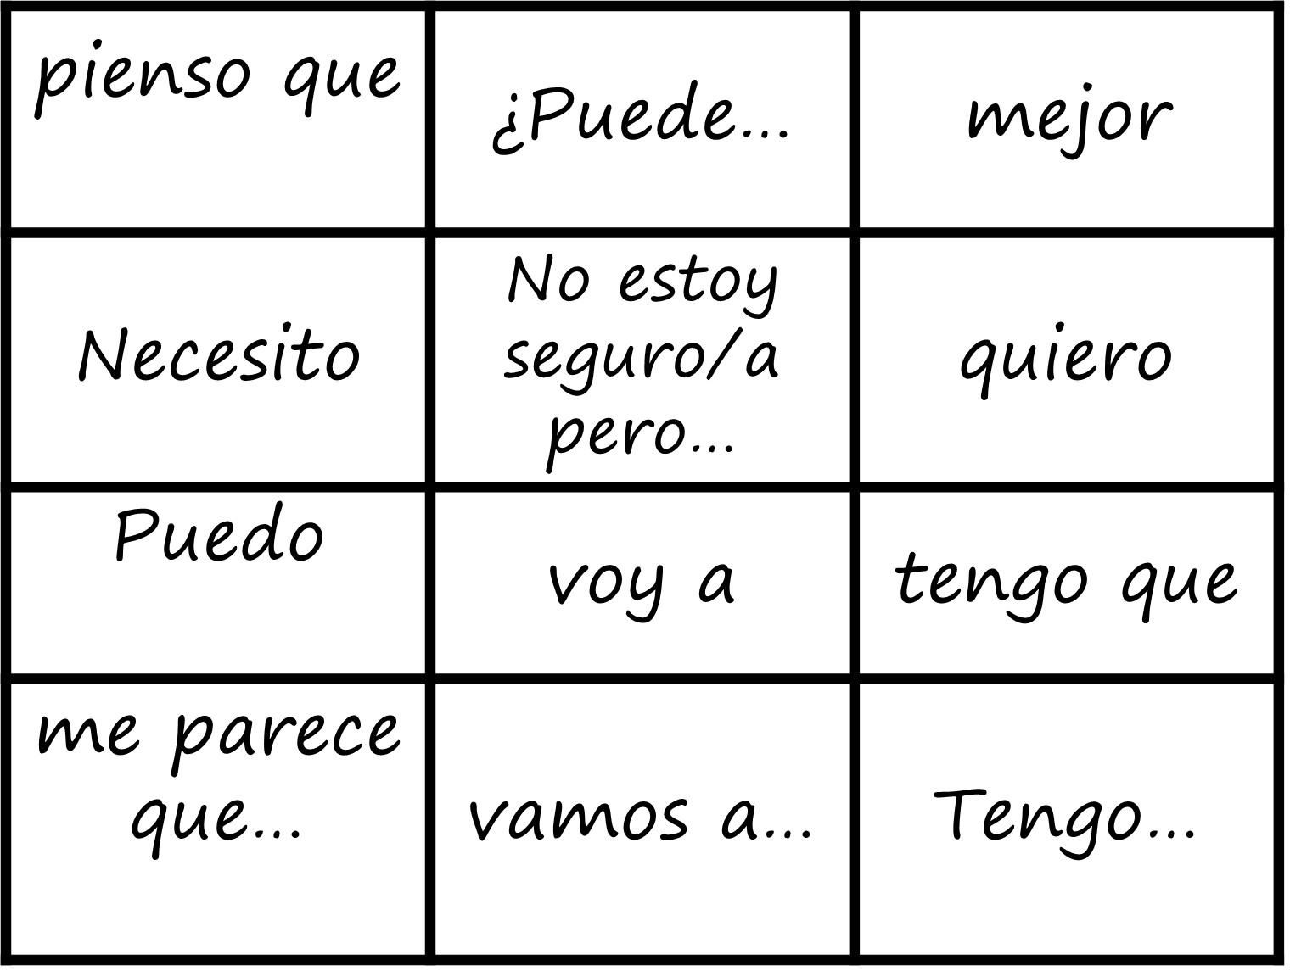
Usa el máximo número de cartas posibles
Cuando uses una carta, dales la vuelta

Slide 42

El lenguaje del profesor
El estudiante dice… | El profesor dice…
He terminado
¿Puedo… ?
Necesito ayuda
He olvidado
Tengo un problema
Notes:
Students don’t have the notion that they are learning these yet but insisting on using them in the lesson will ensure these are embedded in their long term memory. More able students will make links as they are exposed to content of the course.
Modal verbs
I/you verbs
Questions and simple sentences

Slide 43
El lenguaje del profesor
¿Cómo?
¿Cuánto?
¿Con cuánta frecuencia?
Notes:
Consistency – setting clear routines from the start and establishing the TL as the means of communication in the classroom. Only through consistency we will make sure that the TL is part of our classroom routine and that of our students.
Importance of planning as well as anticipating the language that you can use to ensure your message gets across and you can communicate effectively in the TL.
Avoid switching to English
Clear → quality VS. Quantity
We need to consider carefully the words we use to explain things. How can we support our use of TL?
Cognates
Visuals
Gestures
Checks understanding (using other students/¿Cuál es la instrucción?)

Slide 44
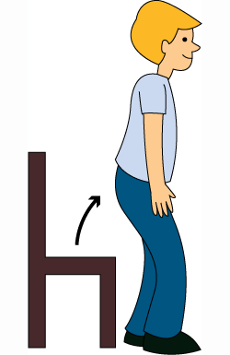
levantaos

Slide 45
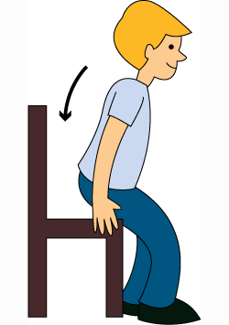
Sentaos

Slide 46

abrid los cuadernos

Slide 47

cerrad los cuadernos

Slide 48

escuchad

Slide 49


escribid en el cuaderno

Slide 50


mirad la página…
21

Slide 51


Trabajad en…
grupos
parejas

Slide 52

escribid los deberes
en la agenda

Slide 53

Recoged

Slide 54

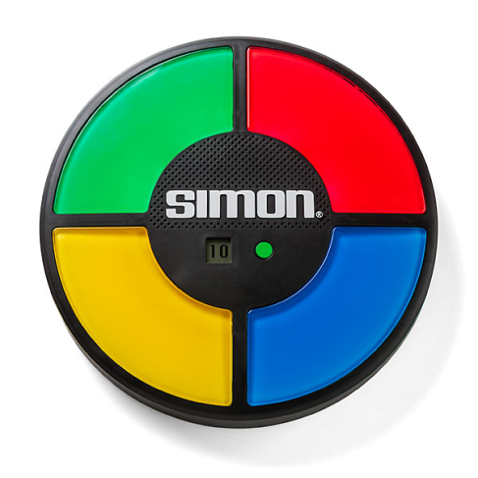
Simón dice….
¡Mirad la pizarra!
¡Escuchad!
¡Levantaos!
¡Abrid los cuadernos!
¡Cerrad los cuadernos!
¡Sentaos!
Notes:
Plenary – Simón dice…….

Slide 55
El lenguaje del profesor
El estudiante dice… | El professor dice…
 | Recoged
 | Escribid
 | Trabajad
¿Nos levantamos?
 | Mirad
 | Escribid
 | Escuchar
¿Abrimos?
¿Cerramos?
El imperativo

Slide 56
El lenguaje del estudiante
Escuchar
Quita “AR”
Escuch-
Añade “amos”
Escuchamos
Escuchamos
Escribir
Quita “IR”
Escrib-
Añade “imos”
escribimos
Escribimos
verbos
AR
verbos
IR / ER
Recoger
Quita “ER”
Recog-
Añade “emos”
Recogemos
Recogemos

Slide 57
El estudiante dice… | El professor dice…
 | Recoged
 | Escribid
 | Trabajad
¿Nos levantamos?
 | Mirad
 | leer
 | Escuchad
¿Abrimos?
¿Cerramos?
recogemos
escribimos
trabajamos
levantaos
miramos
leemos
escuchamos
abrid
cerrad

Slide 58
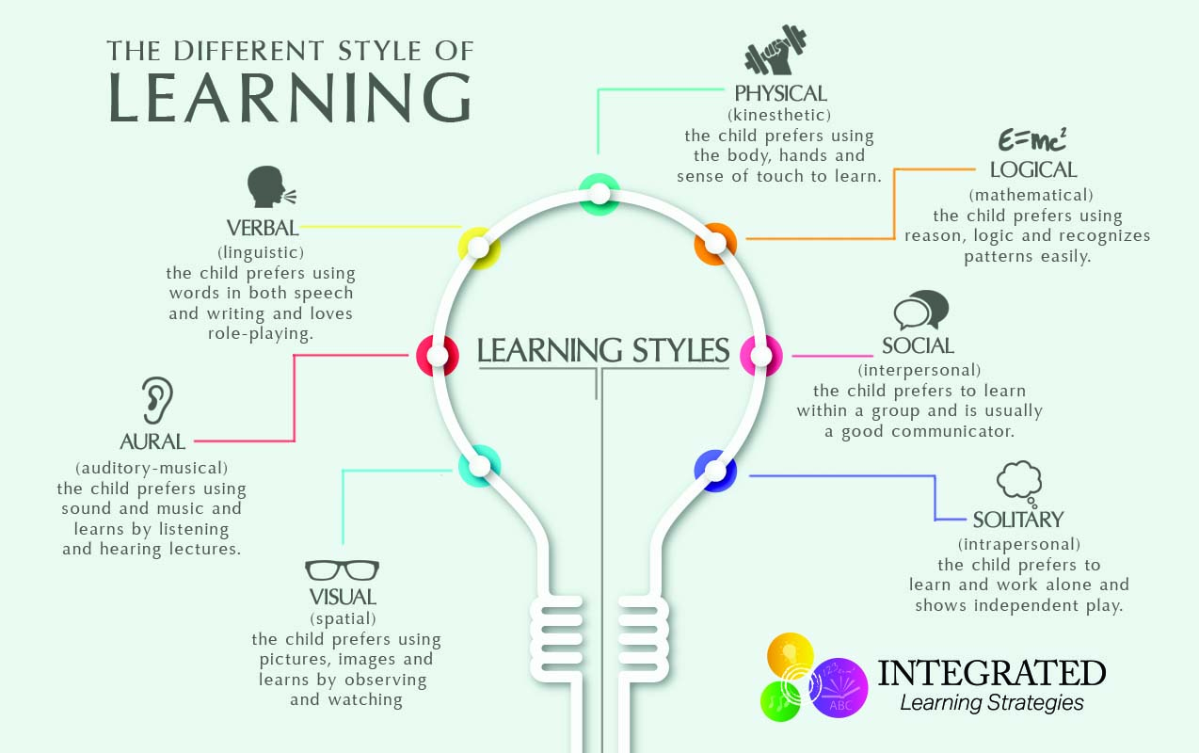
El éxito de la comunicación en clase
Notes:
Importance of planning as well as anticipating the language that you can use to ensure your message gets across and you can communicate effectively in the TL.
Plan
Cognates
Non-verbal support mechanisms
Visuals
Gestures

Slide 59
Planifica
Notes:
Importance of planning as well as anticipating the language that you can use to ensure your message gets across and you can communicate effectively in the TL.
Scripting

Slide 60
Planifica

Slide 61
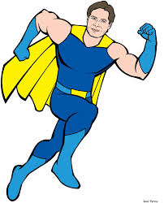




¡Piedra, papel, tijeras
evolución!
Share something that you’ve learnt today!
Piedra, papel, tijeras!
You lose – you stay the same. You win – you evolve!
Notes:
Thank you to Chris Fuller for this!

Slide 62
Vocabulario
Pronunciación
Escribir
Escuchar
Hablar
Gramática

Slide 63
Conclusiones
Phonics
Classroom language
Classroom instrucions (and routines)
Plan, plan and plan
    Language
    Visual support
Notes:
Summary of ideas from the session

Slide 64
Viva 1 Module1.3 (Pág. 12-13) | Viva 1 Module 1.4 (Pág. 14-15)
Viva 1 Module 2.1 (Pág. 32-33) | Viva 1 Module 4.4 (Pág. 82-83)
Viva 1 Module 3.1 (Pág. 54-55) | Viva 1 Module 5.2 (Pág. 100-102)

Slide 65
pienso que | ¿Puede… | mejor
Necesito | No estoy seguro/a pero… | quiero
Puedo | voy a | tengo que
me parece que… | vamos a… | Tengo…

Slide 66


